Slide 1

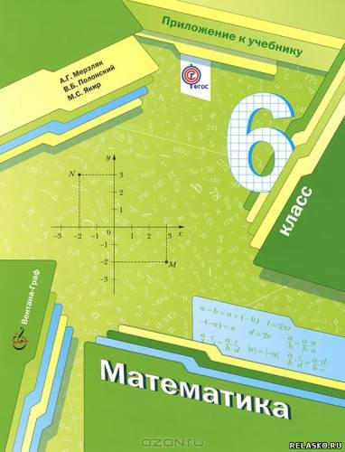
«Решение уравнений »
математика
6 класс

Slide 2
« Если Вы хотите научиться плавать, то смело входите в воду, а если хотите научиться решать уравнения, то решайте их »
Д.Пойа
Эпиграф
нашего урока

Slide 3

ТИП
УРОКА :
Формирование практических умений и навыков.

Slide 4
Формируемые результаты
Предметные :
формировать умение решать уравнения, используя свойства уравнений, исследовать уравнения.
Личностные :
формировать умение соотносить полученный результат с поставленной целью.
Метапредметные :
формировать умение строить логическое рассуждение, делать выводы.
Учащийся научится решать уравнения, используя свойства уравнений, исследовать уравнения.
ПЛАНИРУЕМЫЕ РЕЗУЛЬТАТЫ :

Slide 5

Актуализация опорных знаний
№ 1 Раскройте скобки : а) 3(х+6)
б) -5(2х+8)
в) (4х-6)7
г) -9(8-5х)
д) -13(5х-9)
№2 Упростите выражение: а) 0,3х-0,4х+х
б) 2,6х-5,1у-0,3у
в)-7,5х-2,5у+4х
г) 4х-6,4-5,6х-1,9
№3 Раскройте скобки и приведите подобные слагаемые:
а) 6х-2(3х-1)
б) 3(х+2)-х+2

Slide 6
Алгоритм решения уравнений:
● По возможности упростите выражение (раскройте скобки, приведите подобные слагаемые)
● Перенесите слагаемые, содержащие неизвестное, в одну часть уравнения (обычно в левую),
а остальные слагаемые в другую часть
уравнения, изменив при этом их знаки на противоположные
● Приведем подобные слагаемые
● Найдем корень уравнения

Slide 7
Корни уравнения не изменяются, если обе части уравнения умножить или разделить на одно и то же число, не равное нулю.
Корни уравнения не изменяются, если какое-нибудь слагаемое перенести из одной части уравнения в другую, изменив при этом его знак.
З а п о м н и !

Slide 8
Необходимо составить алгоритм решения для каждого уравнения.
УРАВНЕНИЯ | ДЕЙСТВИЯ
А) 5х – 8 = 2 ; Б) 7х = 20 – 4х ; В) – 12 + 9х = 20 + х; Г)¾ х - 12½ = ⅞ х - ⅝ ; Д) 8(2 – 3х) = 6х – 14 ; Е) 4х = 3 – ( 5х + 7) ; Ж) 12 + ( -2х + 5) = - 3 ; З) ⅓ - ( 2 х - ⅓ ) = 5 х; И) ³⁄ 7 Х + ½ - х =¹⁄7 (4 – 5х) | 1. Раскрыть скобки, перед которыми стоит знак «+»
 | 2. Раскрыть скобки, перед которыми стоит знак « - »
 | 3. Избавиться от дробей, умножив обе части уравнения на наименьшее общее кратное знаменателей дробей.
 | 4. Раскрыть скобки, воспользовавшись распределительным свойством умножения.
 | 5.Привести подобные слагаемые.
 | 6. Перенести слагаемые, которые содержат неизвестное, а левую часть уравнения, заменив при этом их знаки на противоположные.
 | 7. Перенести числа в правую часть уравнения, заменив при этом их знаки на противоположные.
 | 8. Разделить обе части уравнения на коэффициент при х.

Slide 9
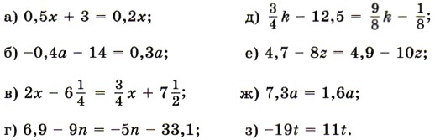
Найдите корень уравнения:

Slide 10

ПРОВЕРЯЕМ
РЕШЕНИЕ :
А) х = - 10 ; Д) k = - 33 ;
Б) а = - 20 ; Е) z = 0,1;
В) х = 11; Ж) а = 0 ;
Г) n = 10 ; З) t = 0.

Slide 11

Решите уравнения, используя свойство пропорции :
а) х-2 3
5 -8
б) - 9 3
2х – 3 8
в) - 5у : (-1,2) = 5 : (-0,4)

Slide 12

Р е ф л е к с и я
Подчеркните тему урока соответствующим высказыванию цветом
Я понимаю как решать уравнения.
Я не очень понимаю как решать уравнения.
Я совсем не понимаю как решать уравнения.

Slide 13


